Slide 1
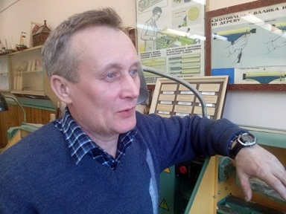
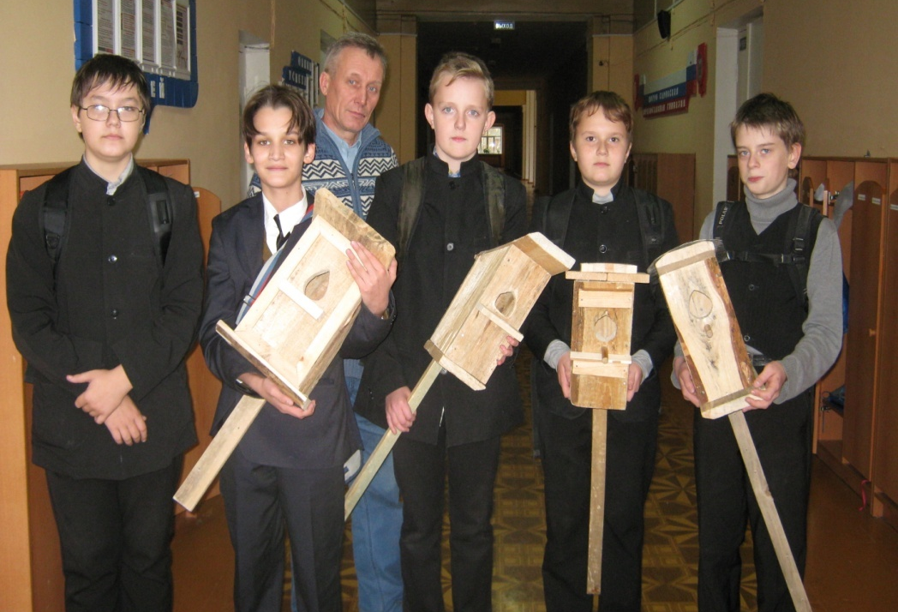
Представление практических достижений профессиональной деятельности
Рыжова Виктора Васильевича,
учителя технологии.
Стаж педагогической
работы три года.
«Организуя учение ребенка, учитель готовит его к жизни»
К.Д. Ушинский

Slide 2
Проектная деятельность как средство формирования ключевых компетенций учащихся на уроках и во внеурочной деятельности

Slide 3

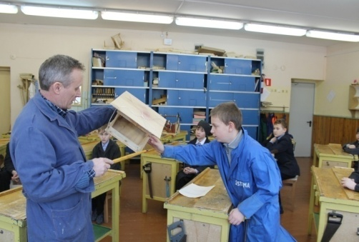
ФГОС
Необходимость переосмысления подходов к организации взаимодействия с детьми, модернизации системы дидактических средств с учётом новых технических возможностей.
Результат деятельности образовательного учреждения ???
Портрет выпускника???
Приоритетная цель образования-формирование УУД
Не система ЗУН сама по себе, а набор ключевых компетенций в интеллектуальной, гражданско-правовой, коммуникативной и иных сферах
Умение учиться обеспечивает готовность к непрерывному образованию, высокую социальную и профессиональную мобильность, формирование компетентностей в любой области познания

Slide 4
Учащиеся старших классов
недостаточно обучены формам самостоятельной деятельности;
обладают узким кругозором, у них отсутствует читательский интерес;
- не обладают навыками анализа и обобщения,
навыками учебного сотрудничества и коммуникации;
не умеют планировать работу индивидуально и в группе, оценивать ситуации и принимать решения.
П
Р
О
Т
И
В
О
Р
Е
Ч
И
Я
На сегодняшнем этапе развития нашего общества особенно ценятся:
-умение самостоятельно мыслить в новых неизвестных условиях;
-умения самостоятельно определять цели, план деятельности, вести исследования;
-умение работать в коллективе;
-мыслить корпоративно, адекватно оценивать себя и других

Slide 5
КЛЮЧЕВЫЕ КОМПЕТЕНТНОСТИ
систематическое включение школьника в самостоятельную познавательную деятельность, которая в процессе выполнения им особого вида учебных заданий – проектных работ – приобретает характер проблемно-поисковой деятельности.
Проектирование оказывает обучающимся практическую помощь в осознании роли знаний в жизни и обучении, когда они перестают быть
целью, а становятся средством в подлинном образовании, овладевая культурой мышления.
При проектировании приобретается опыт творчества, то есть комбинирования и модернизации известных решений для достижения нового результата, диктуемого изменяющимися внешними условиями

Slide 6
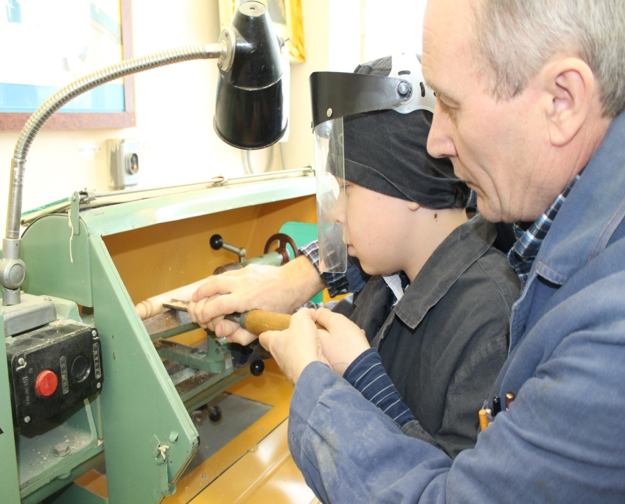
Ведущая педагогическая идея
С большим увлечением выполняется ребёнком только та деятельность, которая выбрана им самим.
Скажи мне, и я забуду.
Покажи мне, и я запомню.
Вовлеки меня, и я научусь.
Китайская пословица

Slide 7
Для ученика проект - это возможность максимального раскрытия своего творческого потенциала. Это деятельность, которая позволяет проявить себя индивидуально или в группе, попробовать свои силы, приложить свои знания, принести пользу, показать публично достигнутый результат. Это деятельность, направленная на решение интересной проблемы, сформулированной самими учащимися. Результат этой деятельности - найденный способ решения проблемы - носит практический характер и значим для самих открывателей.
А для учителя учебный проект - это интегративное дидактическое средство развития, обучения и воспитания, которое позволяет вырабатывать и развивать специфические умения и навыки проектирования: проблематизация, целеполагание, планирование деятельности, рефлексия и самоанализ, презентация и самопрезентация, а также поиск информации, практическое применение академических знаний, самообучение, исследовательская и творческая деятельность.

Slide 8

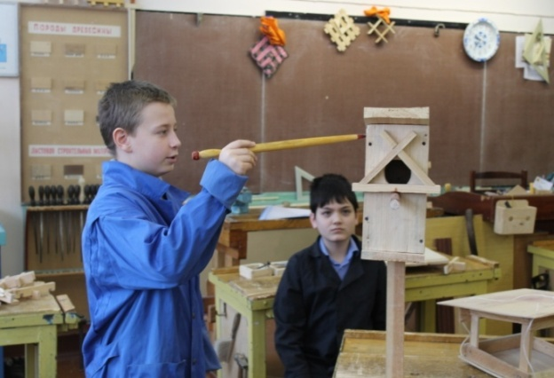
Проектный метод впервые был сформулирован и подробно описан американским педагогом Уильямом Килпатриком в первой четверти XX века. Килпатрик был приверженцем философских концепций Джона Дьюи
Метод учебного проекта - это одна из личностно ориентированных технологий, способ организации самостоятельной деятельности учащихся, направленный на решение задачи учебного проекта, интегрирующий в себе проблемный подход, групповые методы, рефлексивные, презентативные, исследовательские, поисковые и прочие методики.
В основе каждого проекта лежит проблема. Целью проектной деятельности становится поиск способов решения проблемы.
- Я знаю, для чего мне надо то, что я познаю
Алгоритм работы над проектом
Проблема проекта
Актуальность проблемы - мотивация
Цель проекта
Задачи проекта
Выбор способ и методов,
планирование
Ожидаемый результат
-Я знаю, где и как эти знания применить

Slide 9
Образовательный потенциал проектной деятельности
Развивает:
исследовательские и творческие способности личности;
способность к самоопределению и целеполаганию;
умения самостоятельно конструировать свои знания;
коммуникативные умения и навыки;
способность ориентироваться в информационном пространстве;
умение работать с различными типами текстов;
умение планировать свою работу и время
Воспитывает:
значимые общечеловеческие ценности (социальное партнёрство, толерантность, диалог);
чувства ответственности, самодисциплины;
способности к самоорганизации;
желания делать свою работу качественно.
Формирует
у учащихся образ цельного знания;
повышает мотивацию учащихся в получении дополнительных знаний;
активизирует освоение учащимися важнейших методов научного познания (выдвинуть и обосновать замысел, самостоятельно поставить и сформулировать задачу проекта, найти метод анализа ситуации)

Slide 10
развивает системное мышление
самостоятельно и охотно приобретает новые знания
Метод проектов
представляет собой гибкую модель организации образовательно-воспитательного процесса
повышает уровень коммуникабельности, работая в различных группах;
интегрирует знания из различных областей искусства
ученик
учится анализировать, сопоставлять, обобщать, делать выводы
получает исследовательские навыки ориентироваться в потоке информации
создаёт ситуацию успеха для каждого ученика
развивает творческое воображение
оценивает ситуацию и принимает решение
выявляет лидеров и нуждающихся в поддержке учителя
дружеское сотрудничество
-координатор,
эксперт,
энтузиаст,
консультант,
руководитель
учитель
осуществляет индивидуальный подход к учащимся
инициирует и провоцирует самостоятельную активность учащихся
легче адаптируетсв дальнейшей жизни, правильно выберет будущую профессию, будет жить творческой жизнью.
изучает индивидуальные способности учащихся
творчество

Slide 11
Цель проектной технологии -
создание условий, при которых учащиеся самостоятельно приобретают знания из различных источников, используют их для решения различных познавательных задач, развивают коммуникативные и исследовательские умения.
Задачи проектной деятельности:
- формировать у обучающихся систему интеллектуальных знаний, умений и навыков, которые способствуют развитию творческих способностей, инициативы и самостоятельности;
- повышать самооценку обучающихся благодаря достижению поставленной цели и полученных результатов.

Slide 12
Этапы проектной деятельности
1. Планирование работы над проектом (этап обмена имеющимися знаниями по теме, интересами):
высказывание пожеланий и возможных путей разрешения спорных вопросов;
обсуждение возникших идей;
перечисление интересующих учащихся тем проектов;
формулирование темы проекта для класса или группы учащихся
2. Аналитический этап (этап исследовательской работы учащихся ):
уточнение намеченной цели и задач;
поиск и сбор информации с помощью специальной литературы, средств массовой информации, сети Интернет, использование собственных знаний и опыта учащихся;
обмен информацией с другими лицами (учащимися, учителями, родителями,консультантами)
интерпретация данных;
сравнение полученных данных и отбор наиболее значимых.
2. Аналитический этап (этап исследовательской работы учащихся ):
уточнение намеченной цели и задач;
поиск и сбор информации с помощью специальной литературы, средств массовой информации, сети Интернет, использование собственных знаний и опыта учащихся;
обмен информацией с другими лицами (учащимися, учителями, родителями,консультантами)
интерпретация данных;
сравнение полученных данных и отбор наиболее значимых.
3. Этап обобщения (этап структурирования полученной информации и интеграции полученных знаний, умений, навыков):
систематизация полученных данных;
построение общей логической схемы выводов для подтверждения итогов (в виде рефератов, конференций, видеофильмов, мультимедийной презентации и т.д.).
3. Этап обобщения (этап структурирования полученной информации и интеграции полученных знаний, умений, навыков):
систематизация полученных данных;
построение общей логической схемы выводов для подтверждения итогов (в виде рефератов, конференций, видеофильмов, мультимедийной презентации и т.д.).
4. Презентация полученных результатов (этап анализа исследовательской деятельности школьников):
осмысление полученных данных и способов достижения результата;
обсуждение и организация презентации результатов работы над проектом (на уровне школы, округа, города и т.д.).

Slide 13
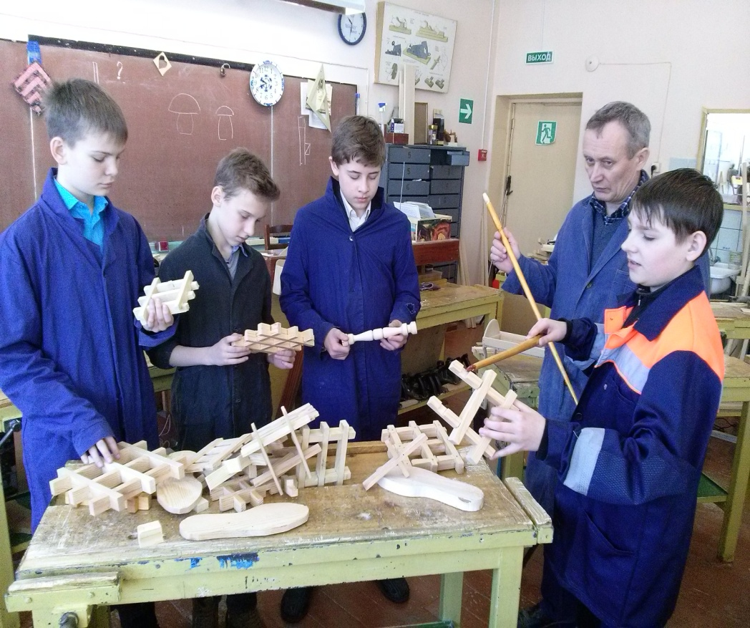
Правила успешной проектной деятельности (для учащихся)
В команде нет лидеров. Все члены команды равны.
Команды не соревнуются.
Все члены команды должны получать удовольствие от общения друг с другом и от того, что они вместе выполняют проектное задание.
Каждый должен получать удовольствие от чувства уверенности в себе.
Все должны проявлять активность и вносить свой вклад в общее дело. Не должно быть так называемых “спящих” партнеров.
Ответственность за конечный результат несут все члены команды, выполняющие проектное задание.
Каждая группа, участвующая в проекте, получает “План действий учащихся в проекте”.

Slide 14
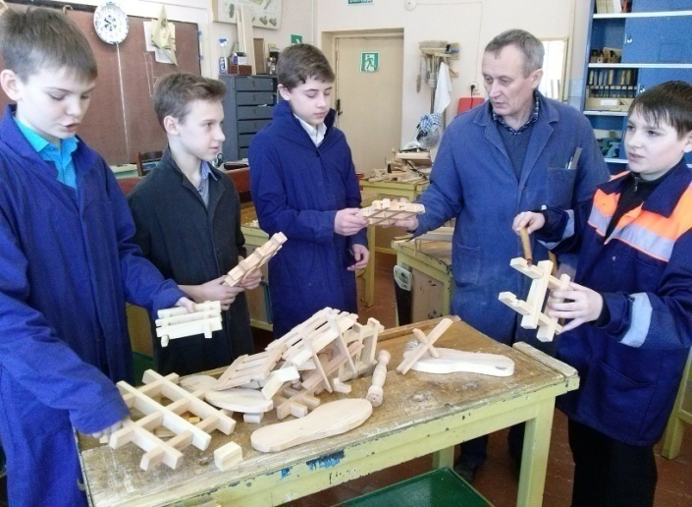

План действий учащихся в проекте
Выбор темы проекта (исследования).
Ставим цель. (Для чего я это делаю? Какого результата я хочу достичь? Записать ответы).
Если это исследование, то затем нужно выдвинуть предположение – гипотезу. (Сделай свое предположение о том, какой будет результат и почему? Записать ответы).
Выбираем метод. (Что нужно сделать, чтобы получить результат? (Записать план своих действий, время выполнения каждого шага).
Собираем данные (ставим эксперименты, собираем необходимую информацию, материал, оформляем его, сверяем свои действия по времени, которое определили для каждого шага).
Получаем результаты. (Если что-то не удалось –это тоже результат).
Анализируем результаты. (Сравниваем
полученные с данной гипотезой).
Делаем выводы. (Планируем дальнейшую
деятельность). Даем оценку действиям в группе.
Защищаем результат в коллективе. Получаем
общую оценку результатов.

Slide 15
Классификация проектов
по доминирующей деятельности учащихся – практико-ориентированные, исследовательские, информационные, творческие, ролевые;
По предметно- содержательной области: монопроект( в рамках одной области знания); межпредметный проект.
по продолжительности – мини-проекты, краткосрочные, годичные;
по количеству участников – индивидуальные , парные и групповые;
по форме продукта – газета, буклет, журнал, словарь, сборник сочинений, спектакль, мультимедийный продукт и т.д.
По характеру контактов – внутришкольные, региональные, международные.

Slide 16
Мною опробованы разные виды проектов по технологии и метапредметных:
по доминирующей деятельности учащихся
практико-ориентированные
( учебные пособия,
инструкции, таблицы)
творческие (фоторепортаж,
коллаж,сценарий рекламы «антирекламы»)
информационные
исследовательские (научно-исследовательские работы)
по предметно-содержательной деятельности
Монопроекты
Метапредметные

Slide 17
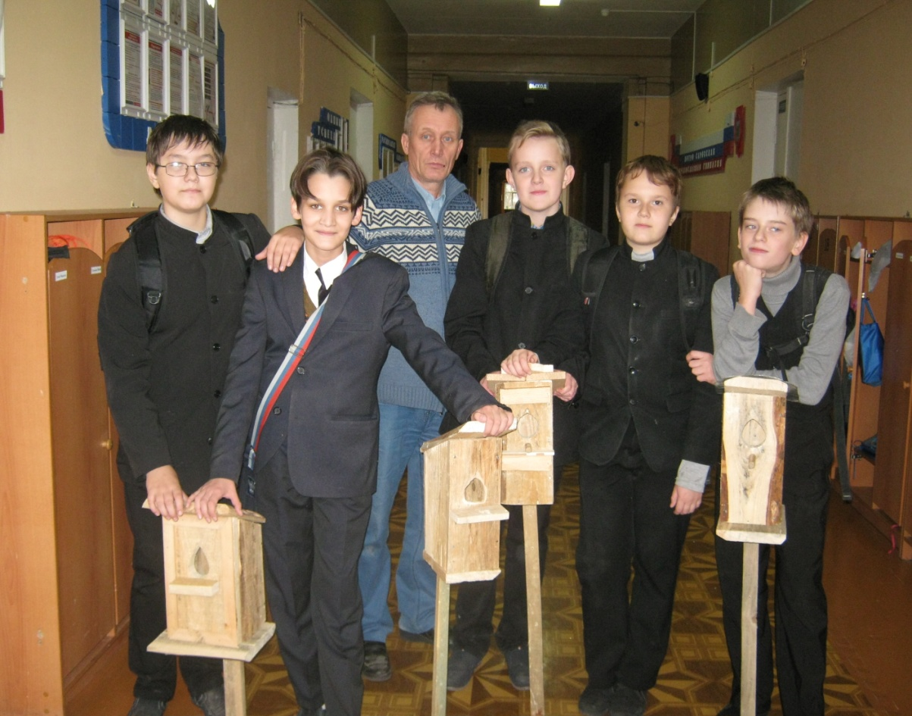
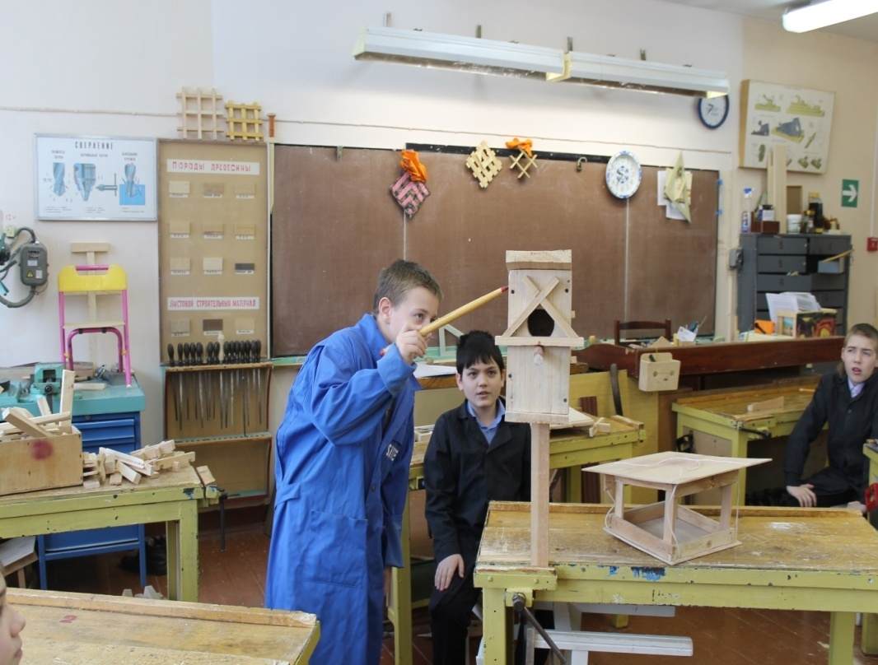
ЗАЩИТА ПРОЕКТА «СКВОРЕЧНИК»

Slide 18
Применяя метод проектов на уроках технологии, я стремлюсь повысить практическую, навыкообразующую направленность содержания, разнообразить формы организации учебной деятельности учащихся.
Приоритет отдается активным, интерактивным, игровым, лабораторным методам, исследовательской деятельности, методам творческого самовыражения.
Создание проблемно-мотивационной среды на уроке осуществляется разными формами: беседой, дискуссией, "мозговым штурмом", самостоятельной работой, организацией "круглого стола", консультацией, семинаром, лабораторной, групповой работой, ролевыми играми.
Главным при изучении предмета «Технология», остается практическая работа с выбранным учеником проектом, следовательно, проектная деятельность на уроках должна строиться на основе внимательного изучения темы проекта.

Slide 19
Результативность профессиональной педагогической деятельности
увеличение количества школьников, вовлеченных в проектную деятельность;
рост объема проектных работ;
повышение качества знаний учащихся (вдумчивая работа с текстом художественного произведения, опыт работы с большим объемом информации из различных источников);
Рост инициативности, самостоятельности, повышение уровня духовности и культуры???
сформированность коммуникативной компетенции:
- знание о средствах, способах, закономерностях общения;
-владение средствами предупреждения и разрешения конфликтов в жизненной ситуации;
- знание психологических особенностей личности, законов и закономерностей личностного развития;
- прогнозирование и оценивание последствий развития конфликтных ситуаций в быту, обществе, школе, в общении со сверстниками;
-саморегуляция собственного поведения в рамках норм коммуникации

Slide 20
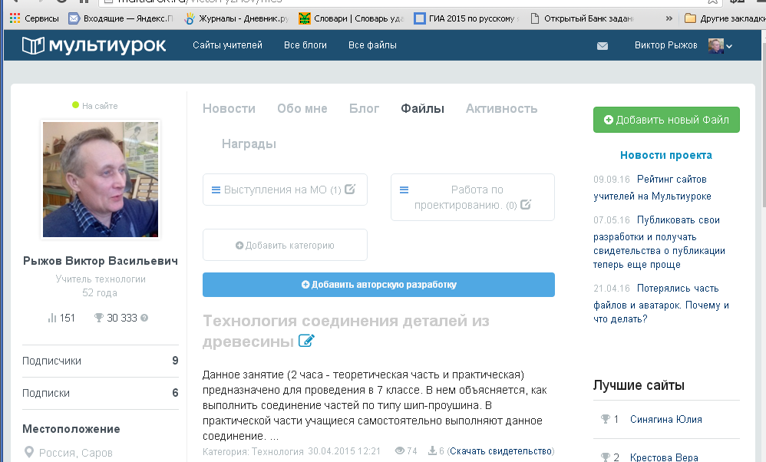
Транслируемость практических достижений профессиональной деятельности
1. Проект «Мультиурок» (http://multiurok.ru/victorryzhov/files/)
2. Педагогический совет школы.
3. ШМО, ГМО.

Slide 21
Литература
1. Сергеев И.С. Как организовывать проектную деятельность учащихся: Практическое пособие для работников общеобразовательных учреждений. – М.: АРКТИ, 2005.
2. Полякова Т. Н. Метод проектов в школе. — М.,2011. С.4–77
3. Соколова Ю. А. Учебный проект и возможности его реализации на уроках русского языка / Ю. А. Соколова // Русский язык в школе. — 2008. — № 3. С. 3–10. 4. Ступницкая М. А. Новые педагогические технологии: учимся работать над проектами: рекомендации для учащихся, учителей и родителей / М. А. Ступницкая; художник А. А. Селиванов. — Ярославль: Академия развития, 2008.
с. 7- 197.
5. Федеральный государственный образовательный стандарт основного общего образования. — М.,2011.
6. Симоненко Д. Т. Проектная деятельность на технологии // Молодой ученый. — 2015. — №2.1. — С. 28-30.
7. Полат Е.С. Метод проектов в современной школе. Методология учебного проекта. – М., 2000.

